Slide 1

ФОНЕТИКА.
ГРАФІКА. орфоепія. орфографія
СЕЗЬКО ТЕТЯНА АНАТОЛІЇВНА,
УЧИТЕЛЬ УКРАЇНСЬКОЇ МОВИ ТА ЛІТЕРАТУРИ ВИЩОЇ КВАЛІФІКАЦІЙНОЇ КАТЕГОРІЇ, З ПЕДАГОГІЧНИМ ЗВАННЯМ «УЧИТЕЛЬ-МЕТОДИСТ»

Slide 2

ТЕМА УРОКУ:
ЗВУКИ МОВИ ТА ЗВУКИ МОВЛЕННЯ.
ГОЛОСНІ Й ПРИГОЛОСНІ ЗВУКИ
ВИ ПОТРЕНУЄТЕСЯ:
транскрибувати слова;
визначати дзвінкі й глухі приголосні;
визначати тверді, м’які та пом’якшені приголосні;
ділити слова на склади;
переносити слова з рядка в рядок;
правильно ставити наголос;
писати твір-розповідь на основі власного досвіду в художньому стилі.
ВИ ДІЗНАЄТЕСЯ, ЩО ТАКЕ:
які букви передають два звуки;
фонетична транскрипція;
голосні та приголосні звуки;
дзвінкі та глухі приголосні;
тверді, м’які та пом’якшені приголосні.

Slide 3

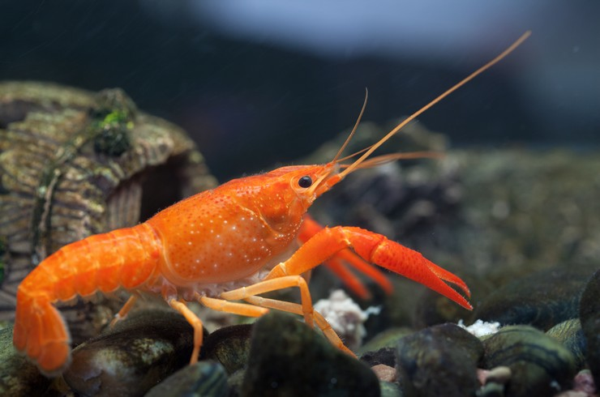
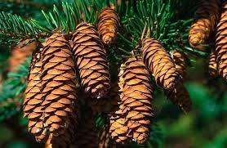
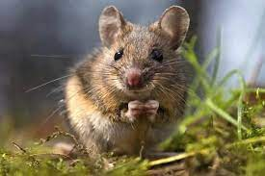
ГРА «ЧИМ ВІДРІЗНЯЮТЬСЯ СЛОВА»
Мак — рак, шишка — мишка, сірка — зірка, коса — коза, ворона — ворота, сливи — слава, пічка — річка.
Порт — спорт, Оля — Коля, боби — бобри, сова — слова, оса — роса, оси — коси.
Чим схожі і чим відрізняються ці слова? Зробіть висновки.

Slide 4

ЗВУК
Звук – найменша одиниця мови та мовлення
Звуки мови слугують для утворення, розпізнавання та розрізнення слів.
За допомогою звуків мови розпізнають слова та їхні форми: мир [мир]—
сир [сир] — тир [тир]; сир [сир] — сиру [сиру]
Звуки мовлення - це найменші неподільні одиниці, які ми вимовляємо та чуємо. Усі мовні звуки поділяються на голосні та приголосні. Голосні - звуки, в основі яких лежить голос. Приголосні - звуки мови, в основі яких лежить самий шум або шум із більшою чи меншою силою голосу.
Звуки мовлення можна порівняти із цеглинками, з яких вибудовується мовлення.
Завдяки звукам мовлення відбувається усне спілкування між людьми

Slide 5


ФОНЕТИКА (грец. φωνητικός — звуковий) — це розділ мовознавства, в якому вивчають звуковий склад мови.
Об'єктом вивчення фонетики є звуки.
ОРФОЕПІЯ (грец. ορθος — «правильний», грец. επος — «мова», «мовлення»), — це розділ мовознавчої науки, що вивчає сукупність правил про літературну вимову.

Slide 6

ЗНАЧЕННЯ ВИВЧЕННЯ ЗВУКІВ
За допомогою звуків мови розпізнають слова та їхні форми:
*мир [мир]— сир [сир] — тир [тир]; сир [сир] — сиру [сиру] — сиром [сиром]
А завдяки звукам мовлення відбувається усне спілкування між людьми.

Slide 7
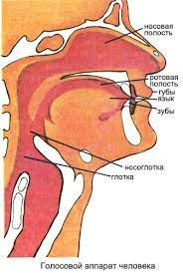
ЯК УТВОРЮЄТЬСЯ ЗВУК
Звук — це найменша одиниця мови та мовлення.
Звуки утворюються внаслідок коливання повітря. Люди й тварини сприймають їх на слух.
Бувають звуки природи (шум дерева, гроза, дзюрчання води) і звуки, що створює людина (кашляння, свист, дихання).
ГОЛОСОВИЙ АПАРАТ ЛЮДИНИ

Slide 8
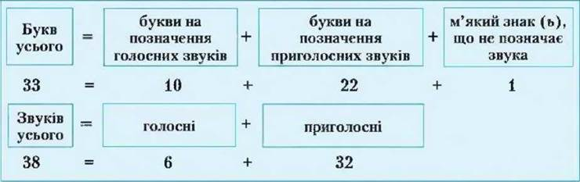

СПІВВІДНОШЕННЯ БУКВ ТА ЗВУКІВ

Slide 9
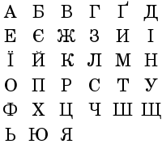
АЛФАВІТ

Slide 10
ФОНЕТИЧНА ТРАНСКРИПЦІЯ
спосіб передачі на письмі усної мови з усіма її особливостями
ПРАВИЛА ЗАПИСУ ТРАНСКРИПЦІЇ
текст, записаний у фонетичній транскрипції, беремо у квадратні дужки: [кр'іт];
усі слова при передачі транскрипцією, навіть власні назви, пишемо з малої літери: [украйіна];
букви я, ю, є, ї, ь, щ не вживаємо;
ставимо наголос: [кол'іно], [криниця];
м'якість приголосного позначаємо рискою вгорі ['], а напівпом'якшеність таким знаком: [’];
довгі звуки позначаємо так: [:] ([дз'урчан':а] );
маленькою буквою вгорі позначаємо звук, до якого наближається при вимові основний звук: [дерево];
[дж], [дз], [дз'] — так позначатимемо злиту вимову звуків: [джура], [дз'об].

Slide 11
ОДНА БУКВА ПОЗНАЧАЄ ДВА ЗВУКИ
Букви я, ю, є позначають два звуки [йа], [йу], [йе]
Коли стоять на початку слова,
після апострофа
голосних позначають два звуки
Коли стоять після приголосних один — [а], [у], [е]:
*яблуко [йаблуко], б'ю [бйу], олія [ол'ійа], люлька [л'ул'ка], рядно [р'адно], співає [с’п’івайе].
Буква ї завжди позначає два звуки [йі]
*їхати [йіхати], колії [кол'ійі].
Буква щ завжди позначає два звуки [шч]:
*щур — [шчур].
Буква ь не позначає звук, а слугує тільки для пом'якшення попереднього приголосного: *корабель [корабел'].

Slide 12
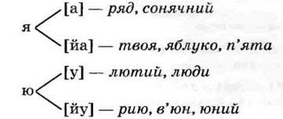
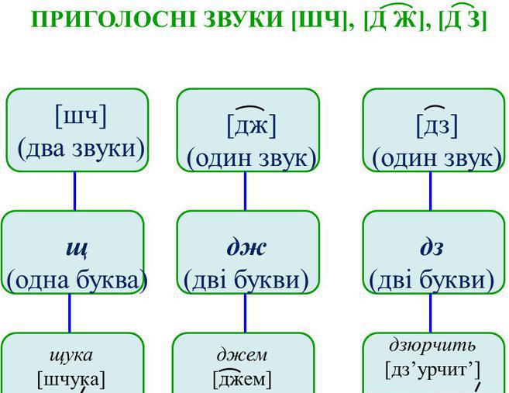
ПРАКТИКУЄМОСЯ У ВИМОВІ
Звуки ми чуємо й вимовляємо (голосні, приголосні; дзвінкі, глухі та ін.),
а букви бачимо та пишемо (чорні, білі; великі, малі; скляні,
дерев’яні та ін.).

Slide 13
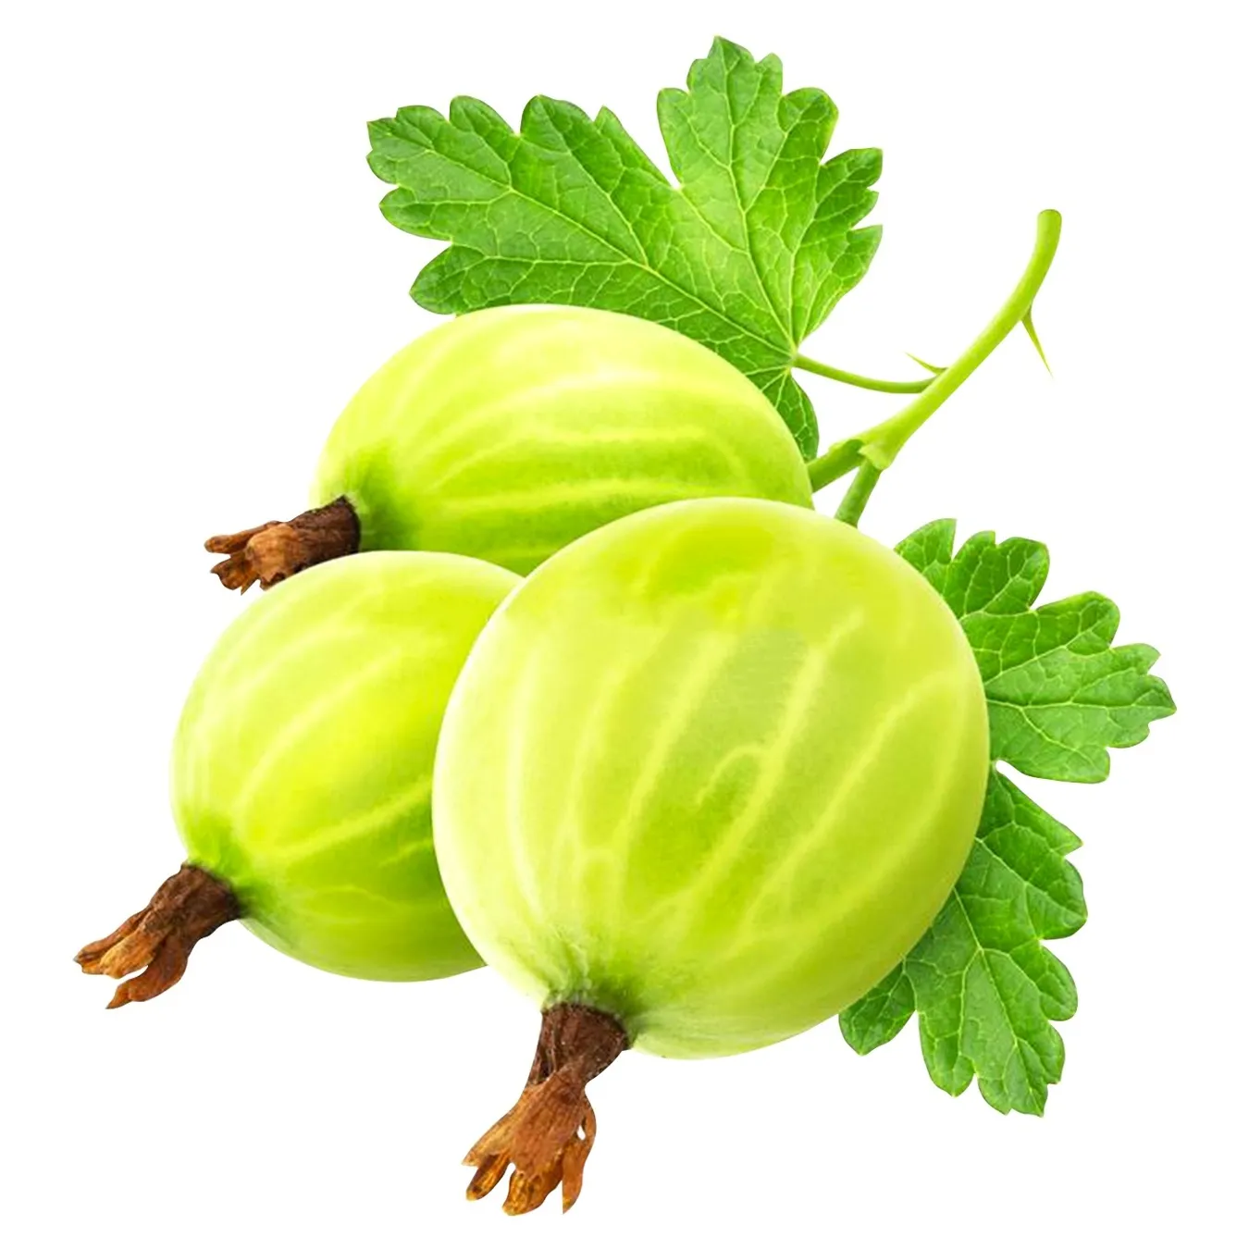

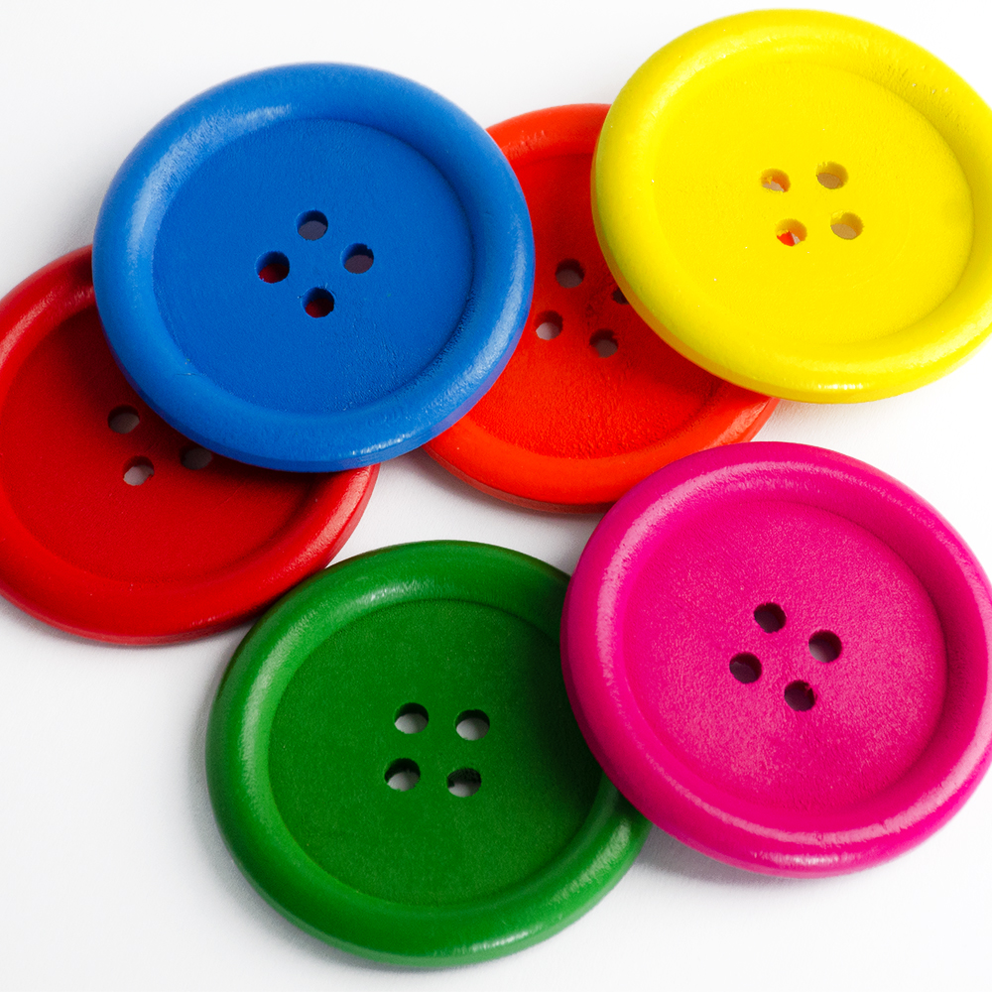
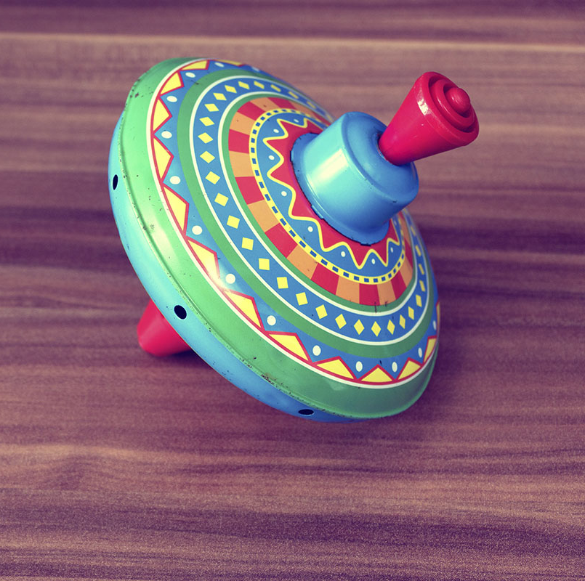

БУКВА ґ
Буква ґ позначає проривний («вибуховий») звук [ґ]:
*ґава [ґава], аґрус [аґрус].
Слів із цим звуком в українській мові небагато.
Буква г передає на письмі більш протяжний звук [г]:
*Галя [гал′а], курган [курган].
Розрізняйте ці звуки й літери: грати (брати участь у грі) і ґрати (переплетення металевих прутів).

Slide 14
Транскрипція (від лат. trascriptio – переписування) – це спеціальне письмо, запроваджене для точної передачі звукового складу слів і текстів.
ТРАНСКРИБУЄМО СЛОВА
Хтось [хтос′] — 5 б., 4 зв
Сіль, пісня— [с’іл’], [п’íс’н’а] — 4 б., 3 зв., 5 б., 5 зв.
Рясно, зоря— [р’áсно], [зор’á] — 5 б., 5 зв., 4 б., 4 зв.
Синиця, стілець — [сини́ц’а], [с’т’ілéц’] —
Вокзал, рюкзак — [воґзáл], [р’уґзáк] —
Надзвичайно, піджати — [надзвиечáĭно], [п’іджáти] —

Slide 15

РЕФЛЕКСІЯ
Скільки букв в українській мові?
Скільки звуків?
Чому кількість букв та звуків не співпадає?
Що таке транскрипція?
Для чого необхідно знати правила вимови слів?

